Slide 1
Эффективные формы работы с применением ИКТ для решения задач художественно-эстетического развития детей старшего дошкольного возраста
Воспитатель МБДОУ «Детский сад №2 «Теремок»
Голубева Елена Анатольевна
Коломенский городской округ 2019

Slide 2
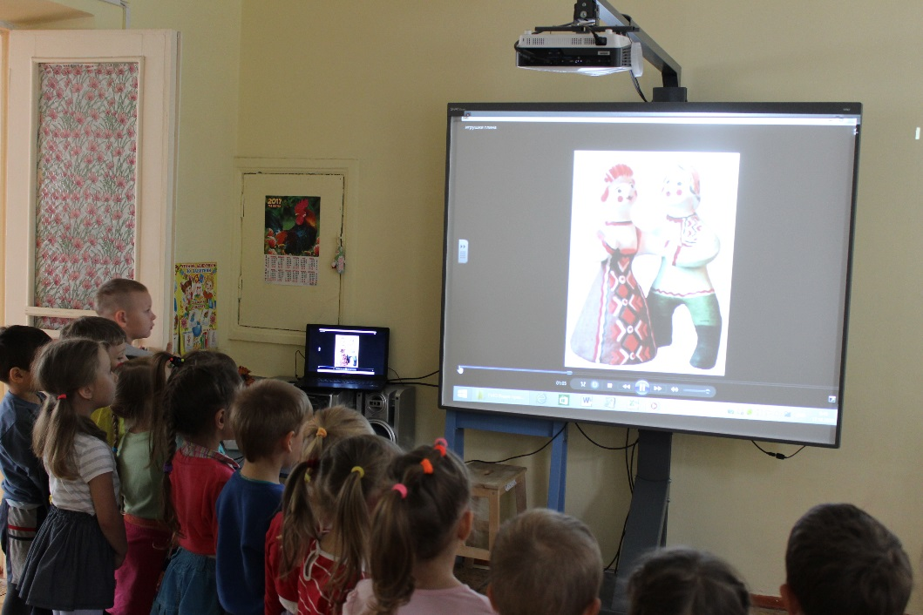
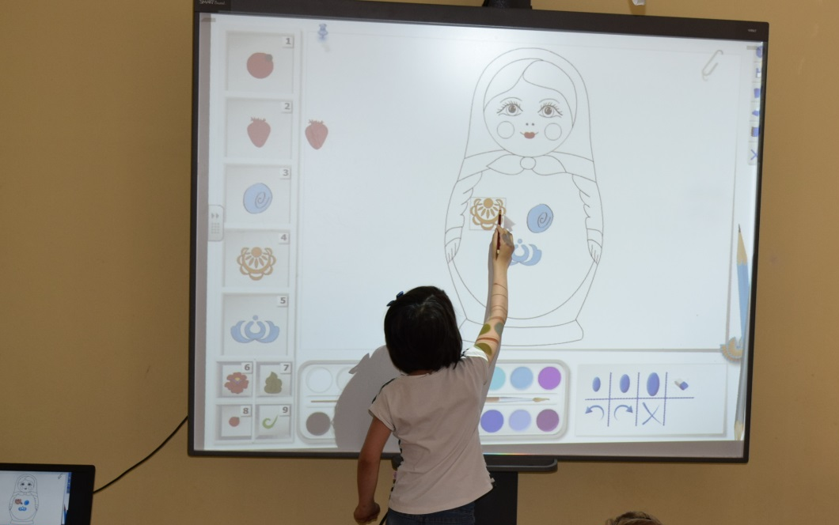
Актуальность
Базовые ИКТ-компетентности современного педагога:
Владеть навыками работы с компьютером, текстовыми и графическими редакторами.
Уметь работать с современным мультимедийным оборудованием.
Создавать свои образовательные ресурсы и использовать их в своей педагогической деятельности.
Навыки использования ИКТ в педагогической практике смогут:
Повысить качество образовательного процесса.
Сделать процесс воспитания и обучения привлекательным для дошкольников.

Slide 3
Преимущества использования ИКТ
Повышение привлекательности образовательного процесса в глазах детей за счет динамичности игровых заданий, красочного оформления материала.
Воздействие сразу на несколько органов чувств способствует лучшему восприятию материала.
Возможность перейти от объяснительно-иллюстративного способа обучения к деятельностному при использовании интерактивных обучающих программ.

Slide 4
Требования к используемым материалам
четкая картинка;
качественный звук;
выбор цветов для анализа изображения, соответствующий возрасту детей;
реалистичные образы персонажей и окружающей действительности;
одна, две картинки на слайд;
учет размера картинки.

Slide 5
Основные требования СанПин 2.2.2/2.4.1340-03 при организации занятий с использованием мультимедиа
не более 10-15 минут в зависимости от возраста дошкольников;
3 раза в неделю;
поддержание здорового микроклимата в помещении;
проведение специальной гимнастики для глаз;
соблюдение безопасной дистанции работы с приборами и т.п.

Slide 6
Эффективные формы работы с применением ИКТ-технологий в рамках образовательной области
«Художественно-эстетическое развитие»
Интерактивные:
Компьютерные обучающие игры и программы
Виртуальные экскурсии
Без интерактивного компонента:
Презентации
Обучающие видеофильмы и мультфильмы
Аудиоэнциклопедии

Slide 7
Обучающие компьютерные
игры и программы
Интерактивные обучающие компьютерные игры и программы — программное обеспечение, тренирующее и обучающее детей в игровом режиме. Может применяться как для обучения, так и для развлечения.
Преимущества обучающих компьютерных игр и программ
Позволяют ребенку занять активную позицию при получении знаний.
Получение знаний превращается в интересную и увлекательную деятельность.
Игровой характер увеличивает привлекательность образовательного процесса в глазах детей.
Развивают самостоятельность, инициативу.

Slide 8

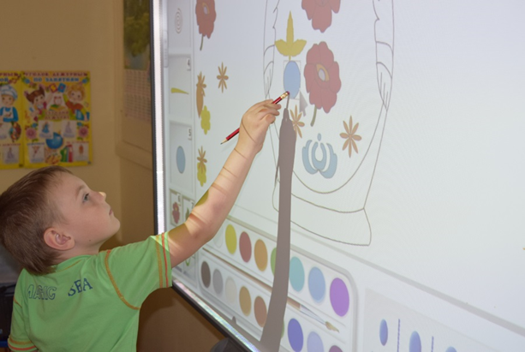
Интерактивные обучающие игры и программы
Обучающая программа
«Народные промыслы»

Slide 9
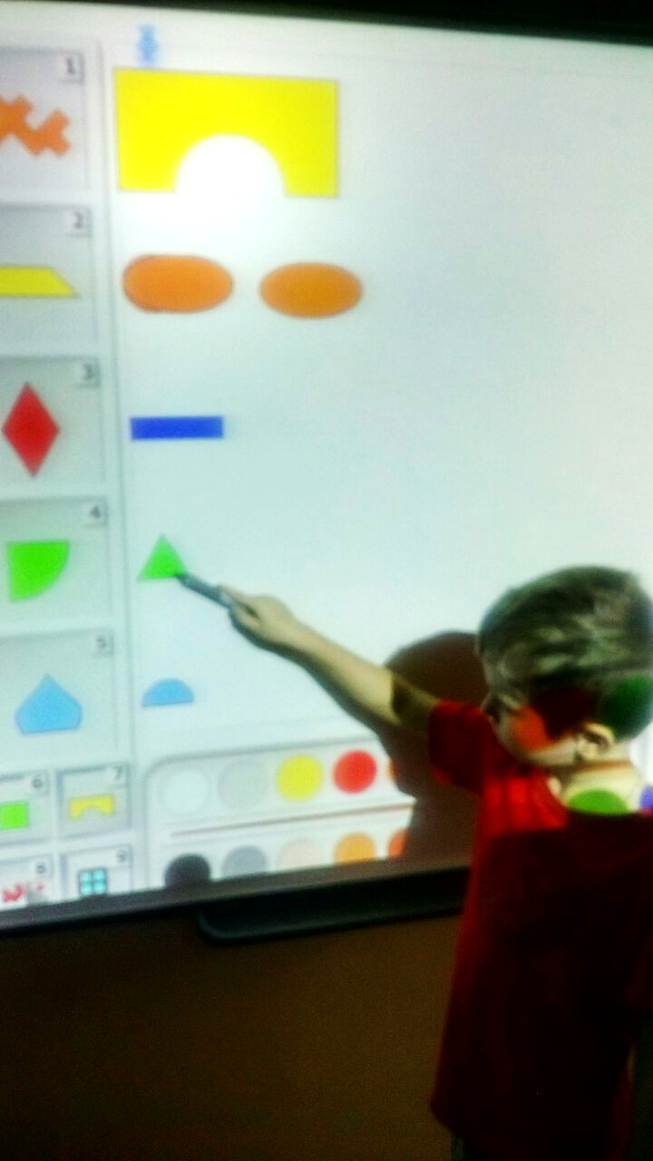
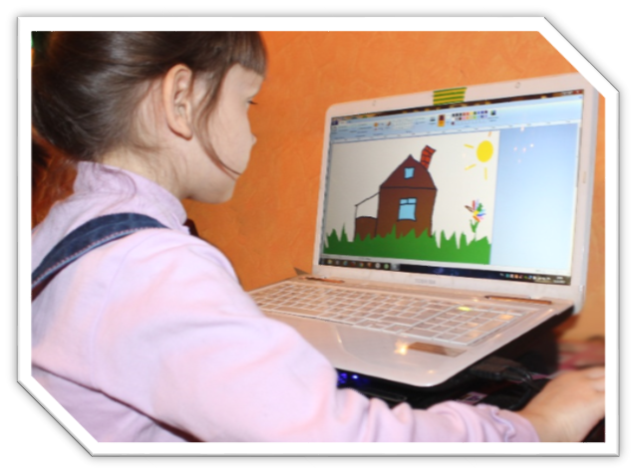
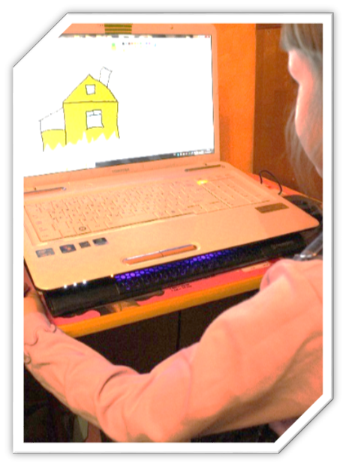
Интерактивные обучающие игры и программы
Обучающие программы
для ПК
«Яндекс. Краски»,
«Coloring book lite»
Обучающая программа
«Строитель»

Slide 10
Виртуальная экскурсия
Виртуальная экскурсия – это организационная форма образовательной деятельности, отличающаяся от реальной экскурсии виртуальным отображением реально существующих объектов.
Преимущества виртуальных экскурсий
Доступность - возможность получить сведения о тех местах, где дошкольники в силу удаленности или недоступности объекта побывать не могут.
Возможно максимально точно и наглядно представить информацию, согласно принципу «лучше 1 раз увидеть, чем 100 раз услышать».
Возможность повторного просмотра.

Slide 11
Алгоритм действий по подготовке
виртуальной экскурсии
1. Выбор темы
2. Определение целей и задач экскурсии
3. Выбор литературы
4. Создание видеотеки из фотографий и видеозаписей
5. Составление маршрута экскурсии на основе видеоряда
6. Определение техники ведения виртуальной экскурсии
7. Подготовка текста (комментарий). Сопровождающий текст может быть представлен в текстовой форме или в виде аудиозаписи голоса «экскурсовода»
8. Показ экскурсии

Slide 12
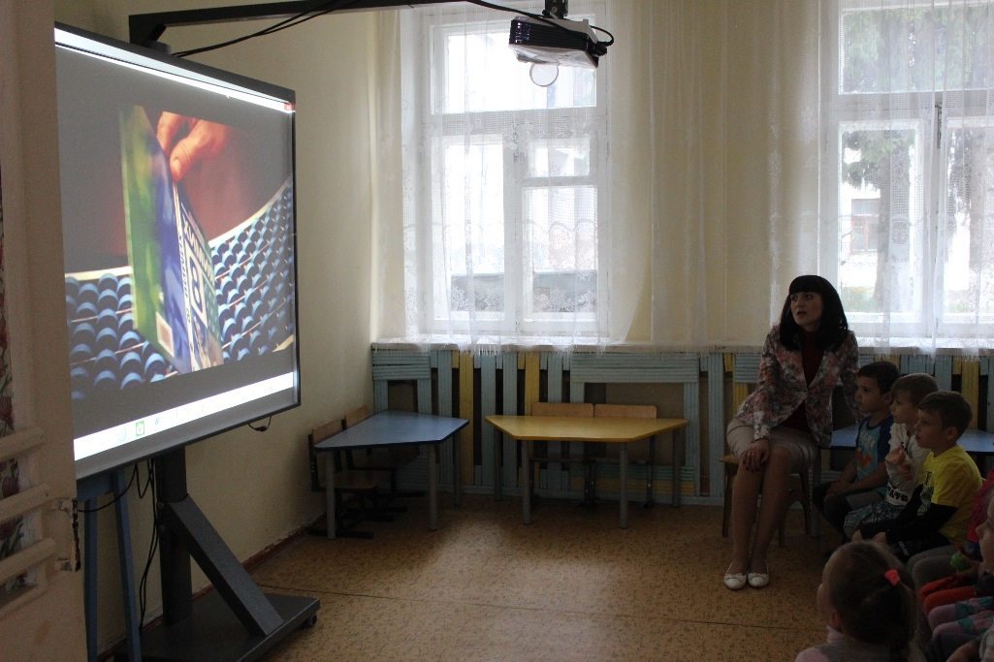
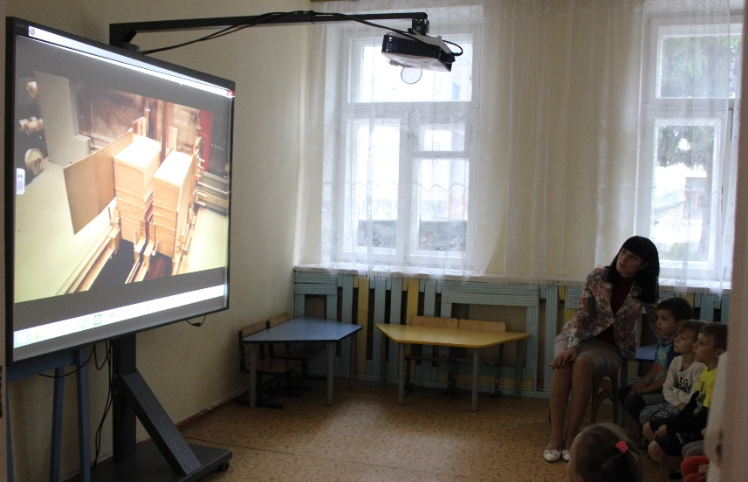
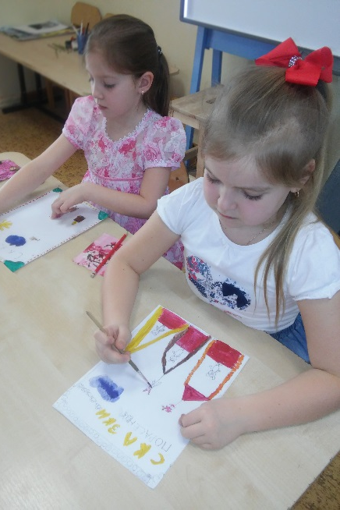
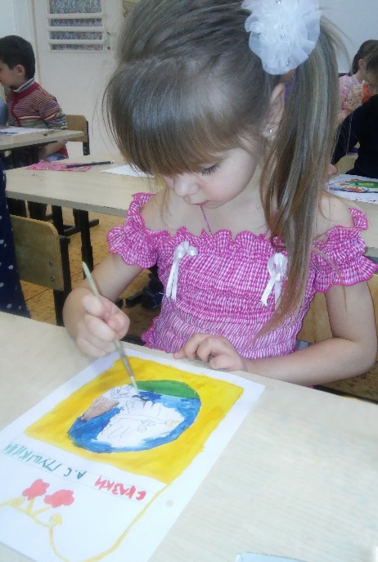
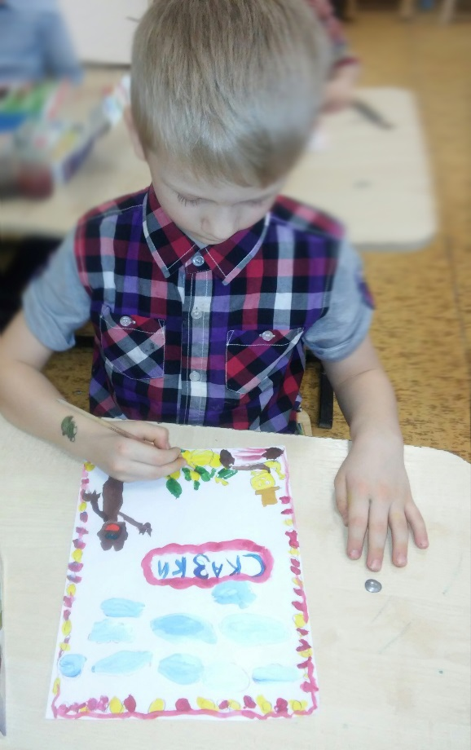
Рисование «Обложка для книги сказок»
Виртуальная экскурсия в типографию

Slide 13
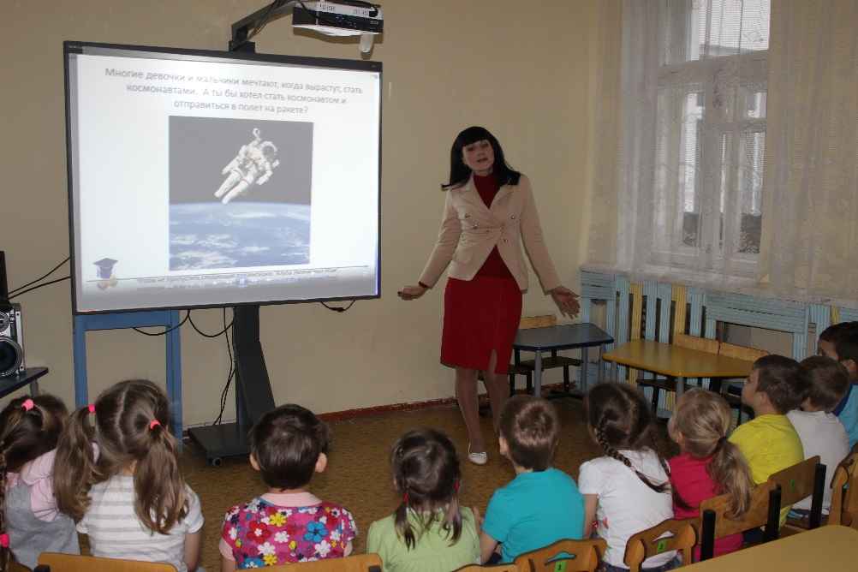
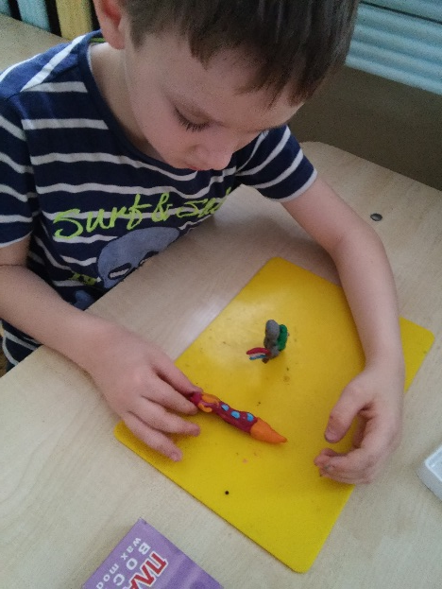
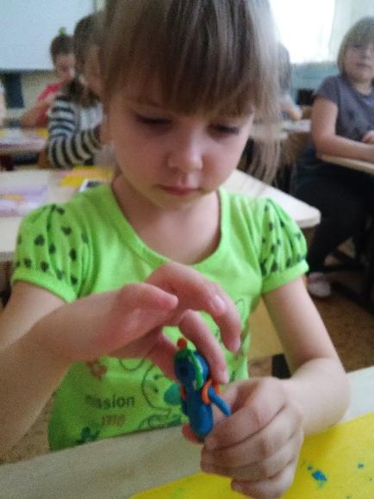
Лепка «Космическая ракета»
Виртуальная экскурсия на космическую станцию

Slide 14
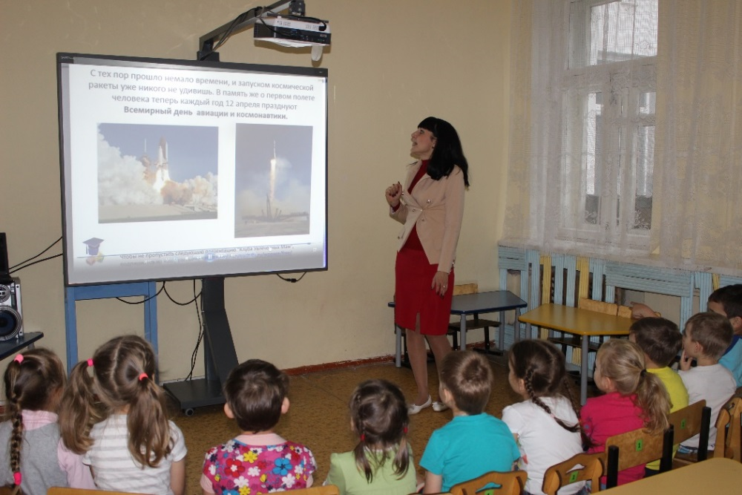
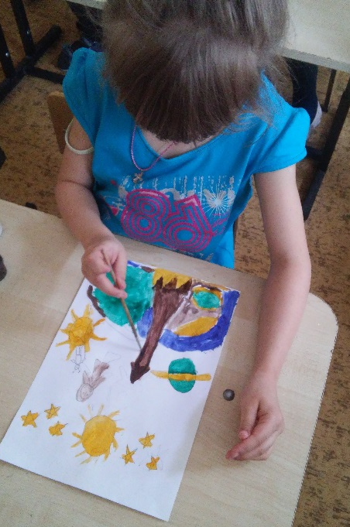
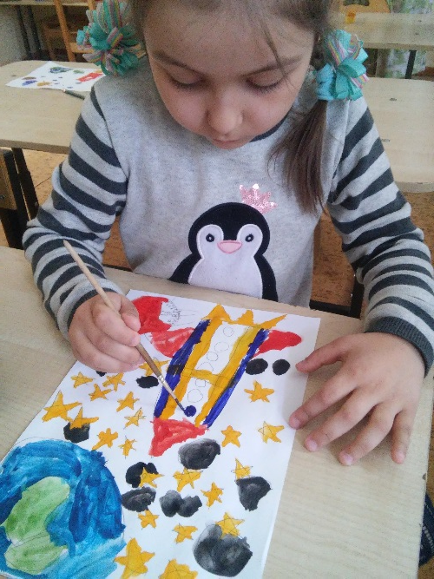
Рисование «Космос»
Виртуальная экскурсия на космическую станцию

Slide 15
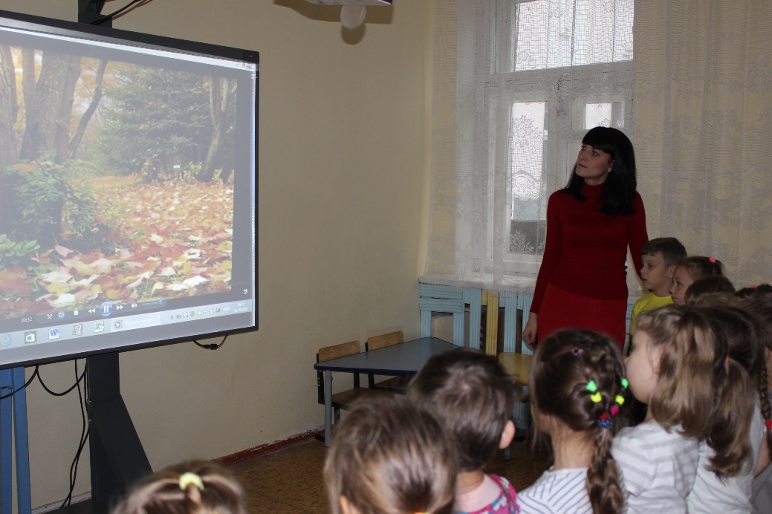
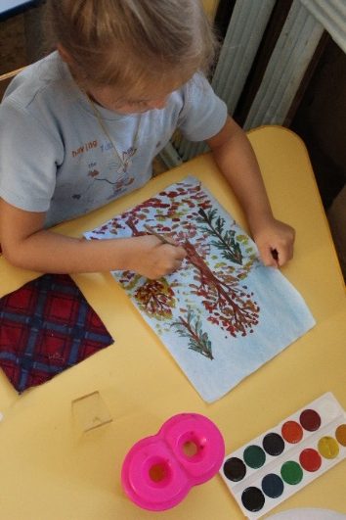
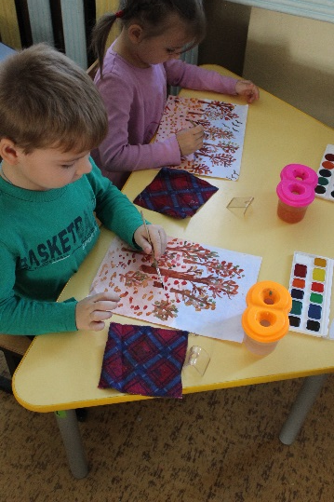
Рисование «Осенний лес»
Виртуальная экскурсия в мир природы
«Путешествие в осенний лес»

Slide 16
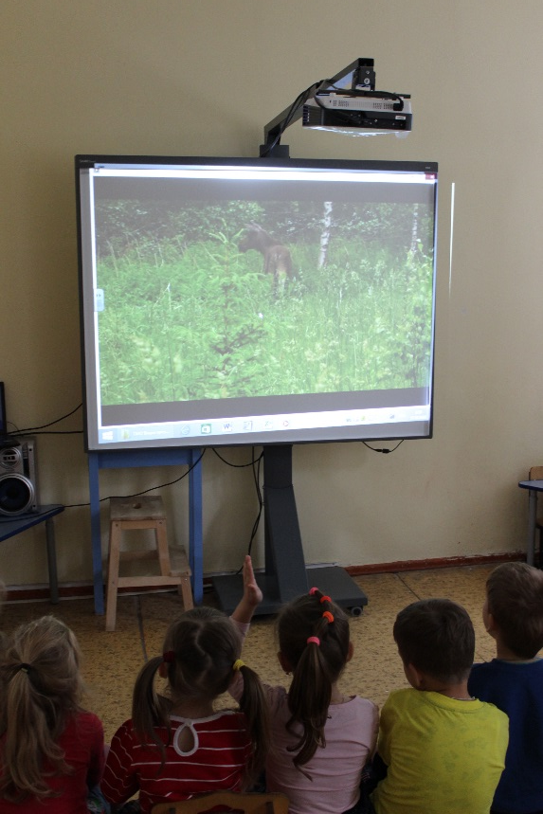
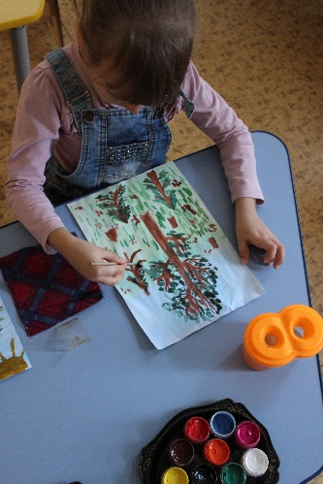
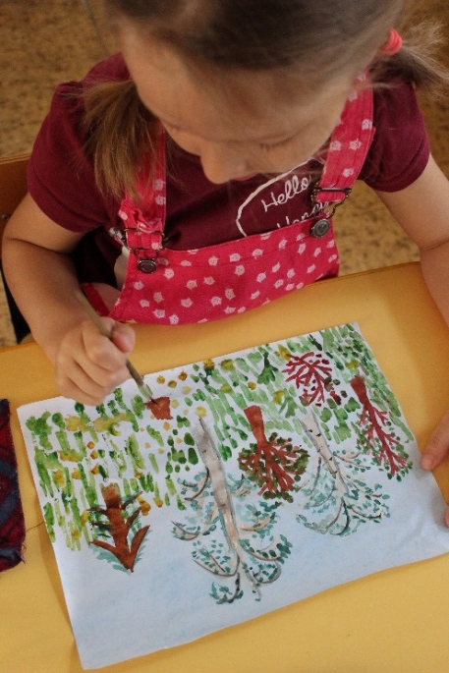
Рисование «Лето в лесу»
Виртуальная экскурсия в мир природы
«Краски летнего леса»

Slide 17
Презентация
Презентация – это короткое и наглядное представление информации, помогающее воспитателю более детально раскрыть суть того, что он хочет донести до воспитанников. Она представляет собой набор слайдов (электронных страниц), последовательность показа которых может меняться в процессе демонстрации презентации.
Преимущества презентаций
Воспитатель может остановиться на понравившейся детям картине.
Есть возможность увеличить изображение с целью детального его рассмотрения.

Slide 18
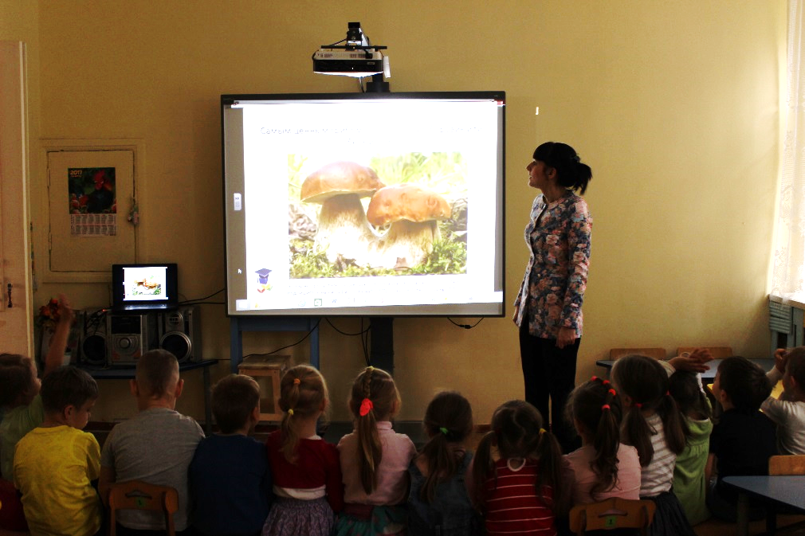
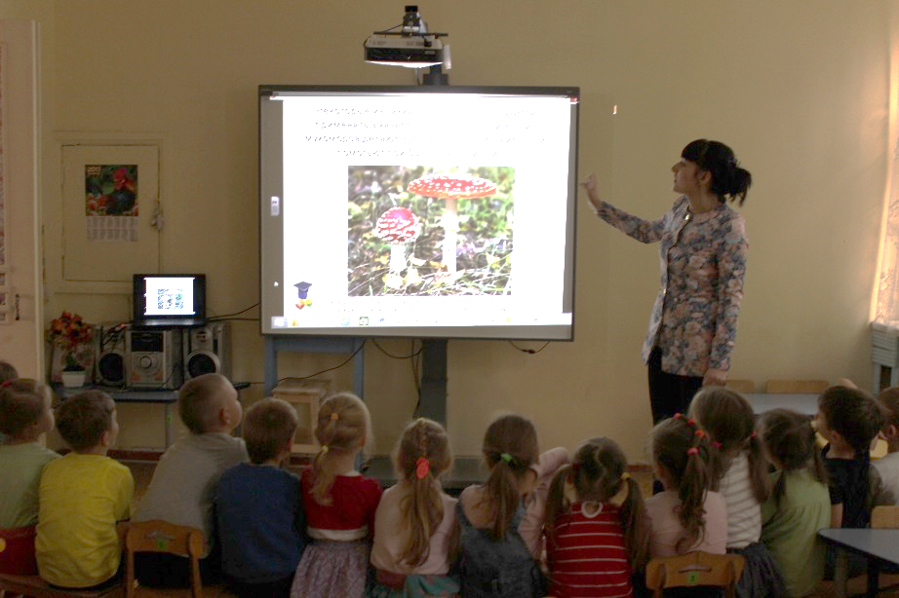
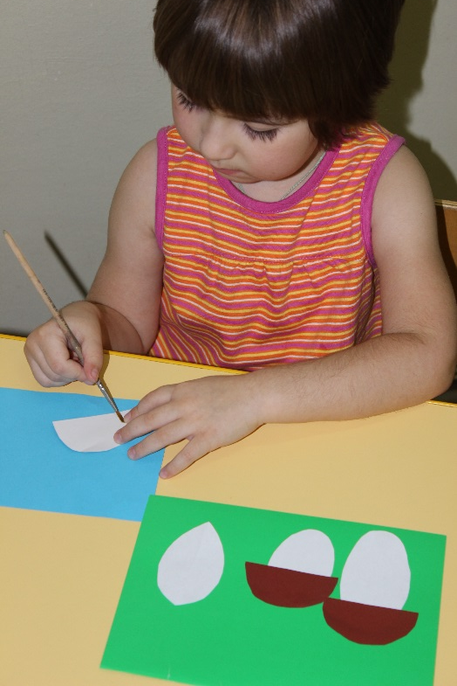
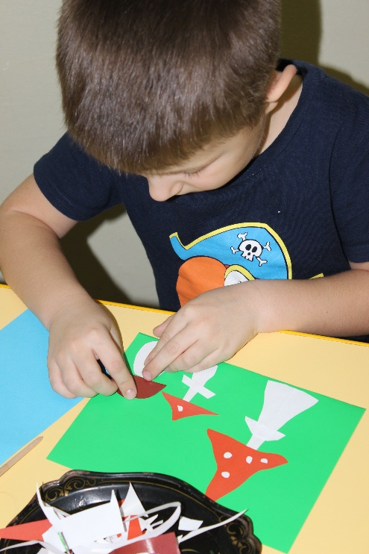
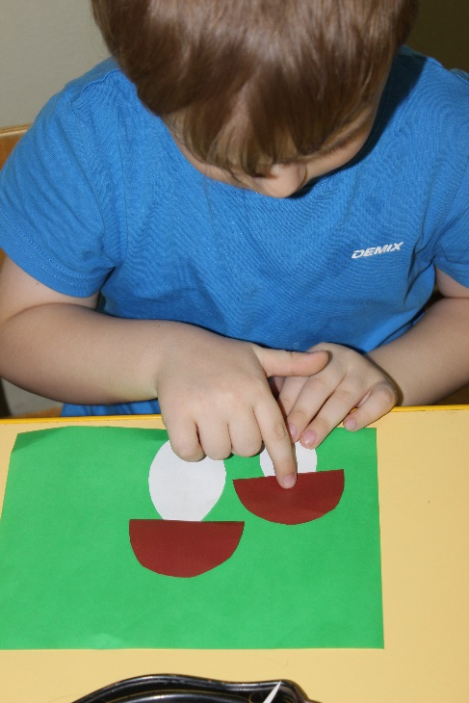
Аппликация «Грибы»
Презентация «В грибном царстве»

Slide 19
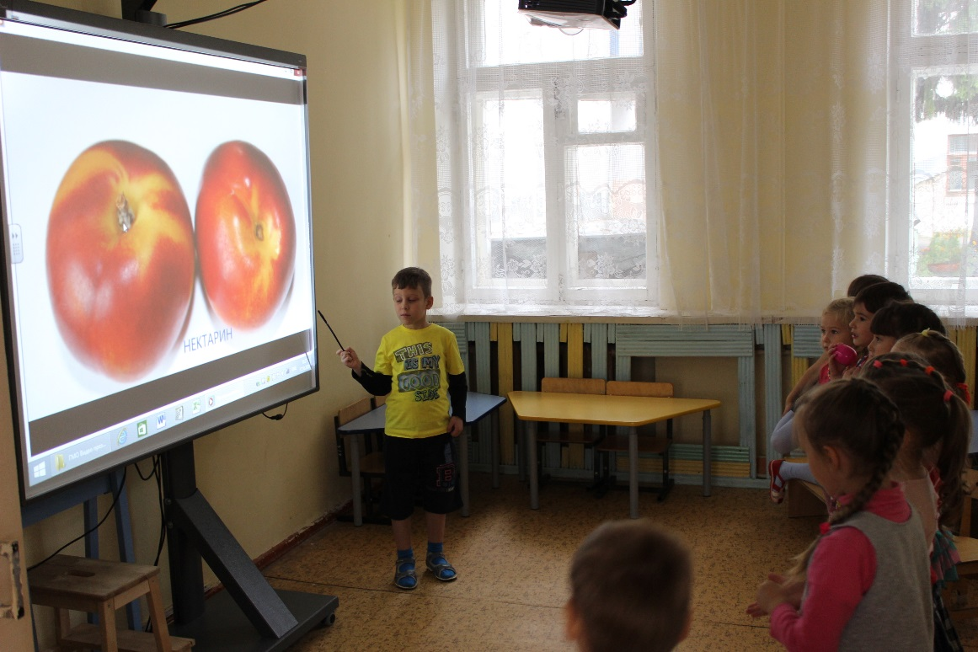
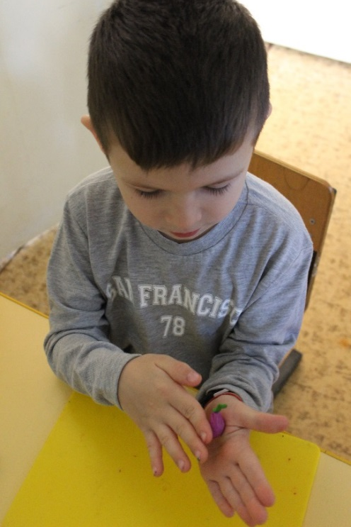
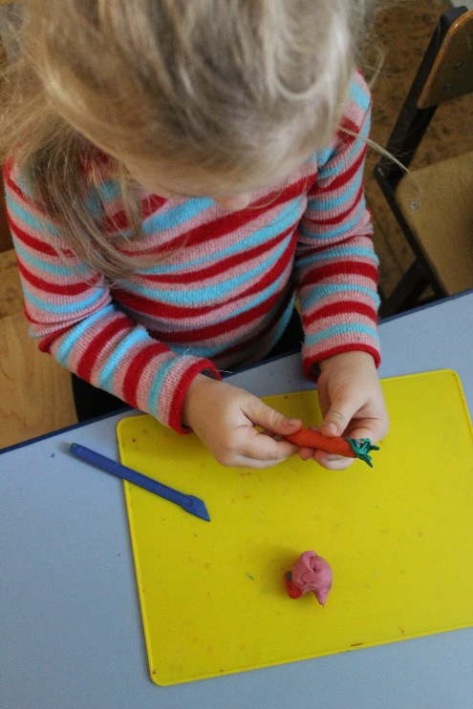
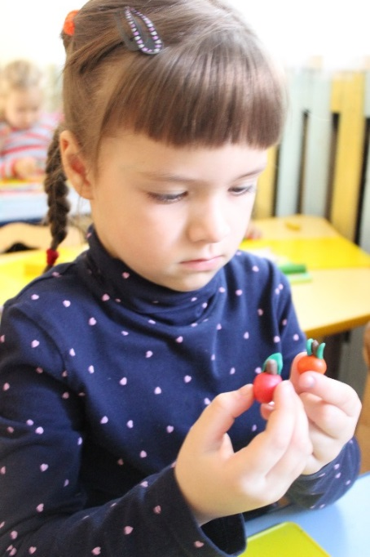
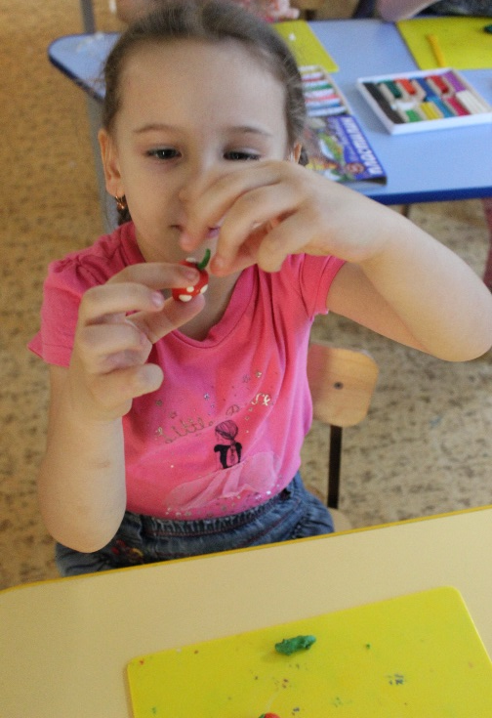
Лепка «Овощи и фрукты»
Презентация «Овощи и фрукты – полезные продукты»

Slide 20
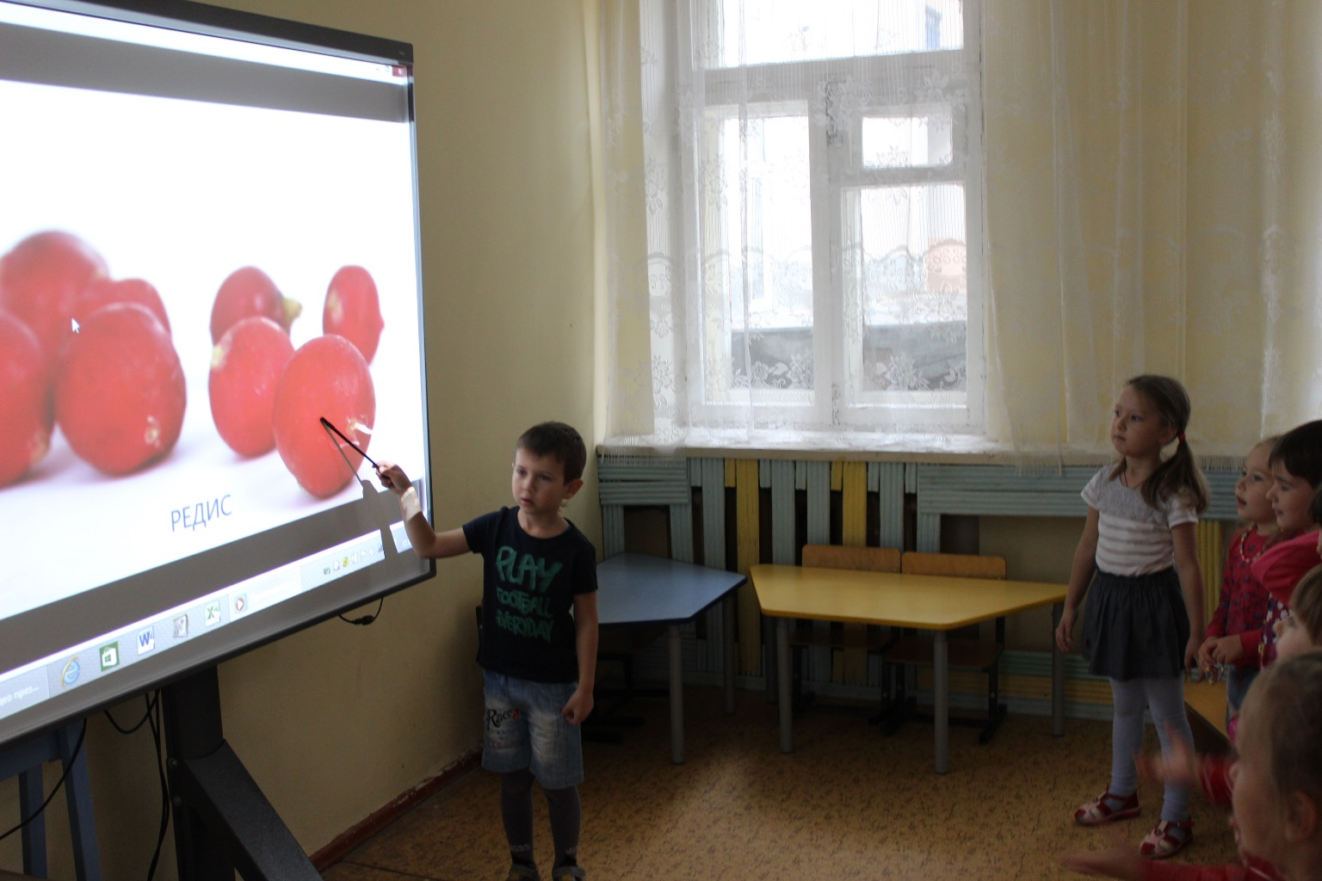
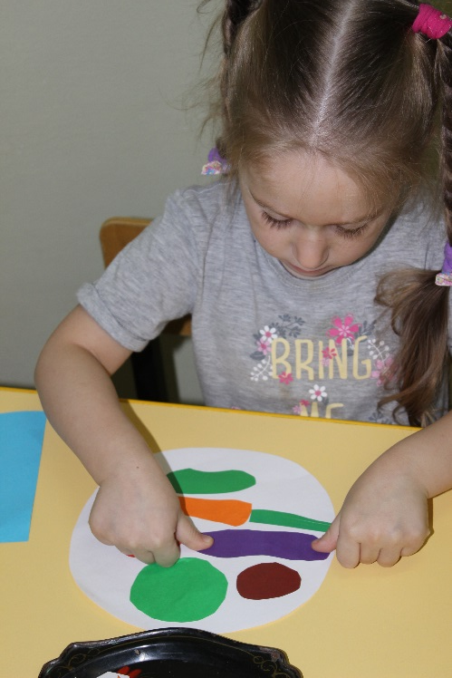
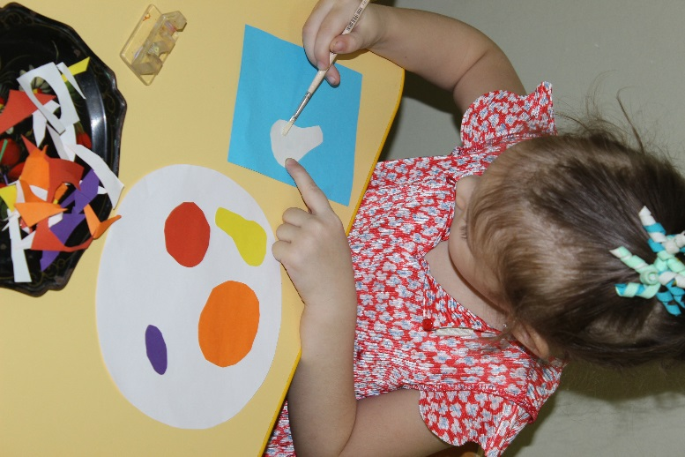
Аппликация «Овощи и фрукты на тарелке»
Презентация «Овощи и фрукты – полезные продукты»

Slide 21
Обучающие
видеофильмы и мультфильмы
Обучающие видеофильмы или мультфильмы - это короткие видеоматериалы, отобранные для демонстрации в соответствии с задачами конкретного занятия.
Преимущества обучающих видеороликов
1) Наглядность
2) Наиболее полное воздействие на все органы чувств: аудио + видео + графика
3) Более «живая» форма (анимация)

Slide 22
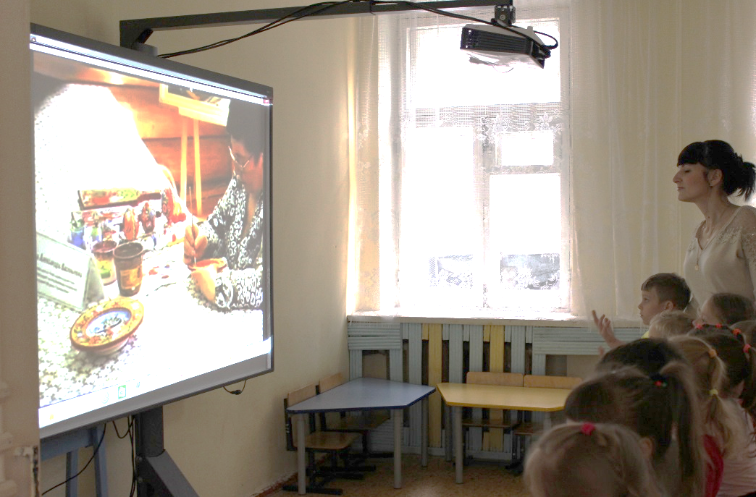
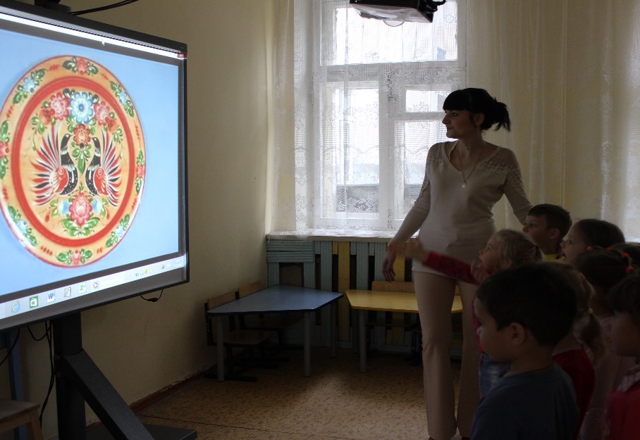
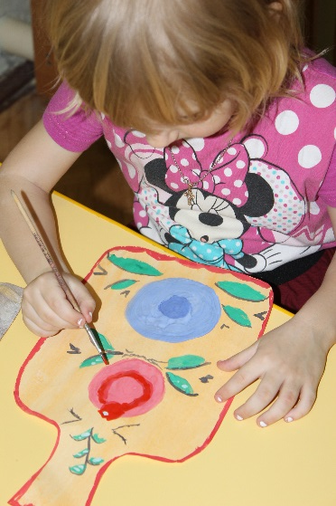
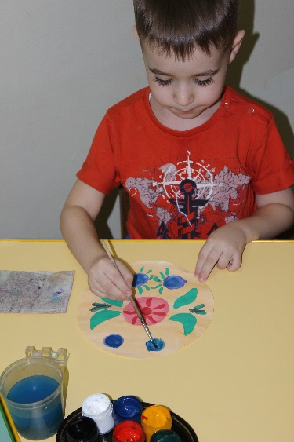
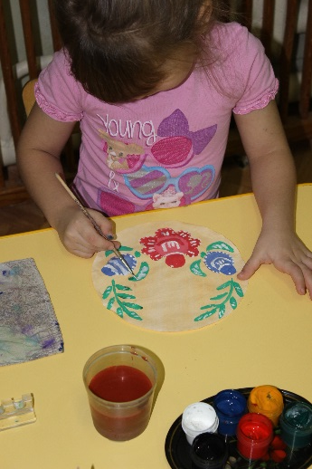
Рисование «Городецкие узоры»
Видеофильм «Красота городецкой росписи»

Slide 23
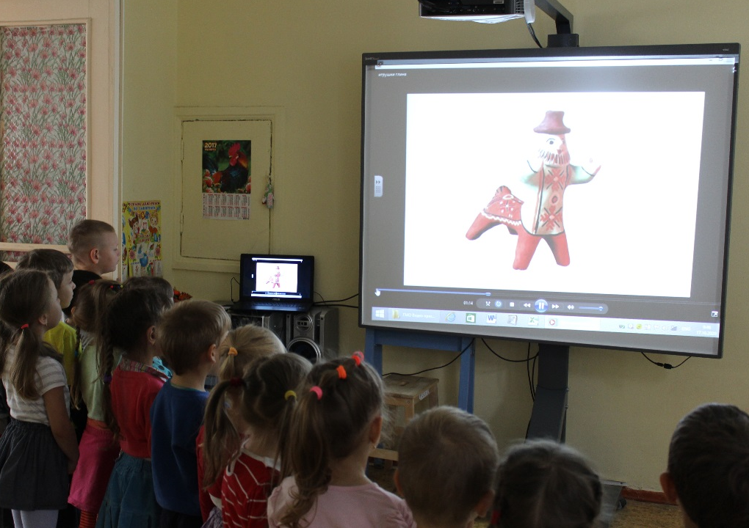
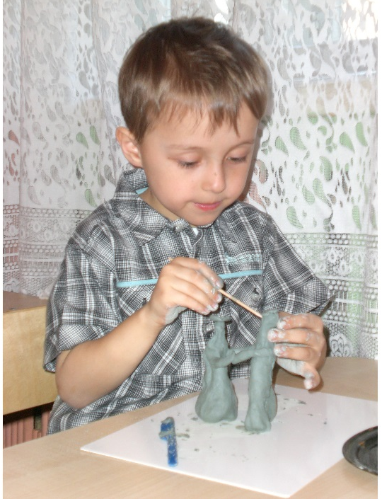
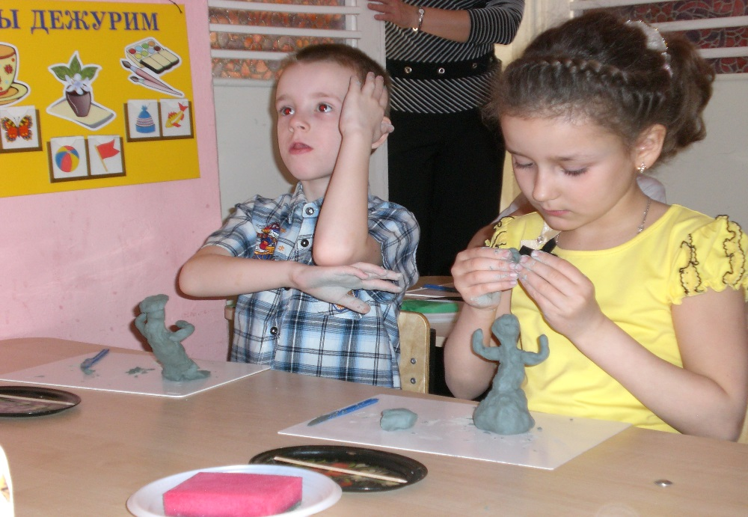
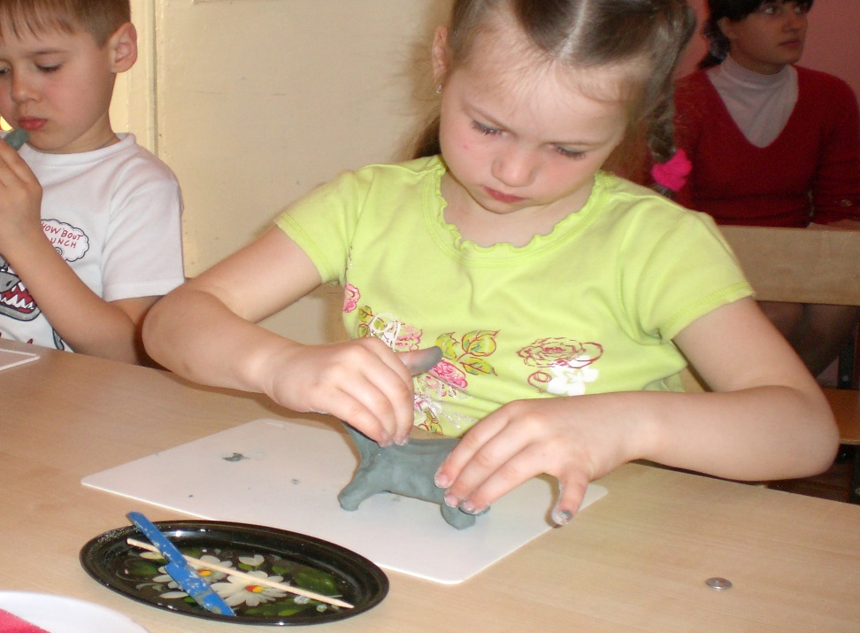
Лепка «Народные глиняные игрушки»
Видеофильм «На выставке народных глиняных игрушек»

Slide 24
Аудиоэнциклопедии
Аудиоэнциклопедия – это познавательный музыкальный спектакль для детей дошкольного возраста.
Преимущества аудиоэнциклопедий:
Отсутствие готового визуального ряда развивает воображение
Работают в зоне ближайшего развития: расширяют кругозор и словарный запас
Аудиоинформация дает возможность «отдохнуть» глазам ребенка

Slide 25

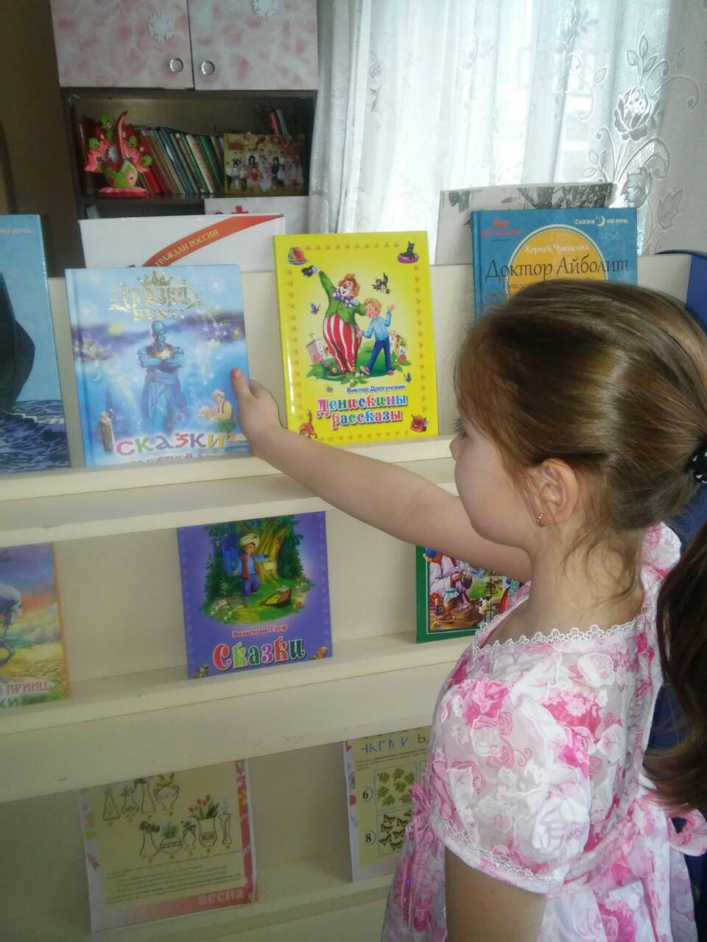
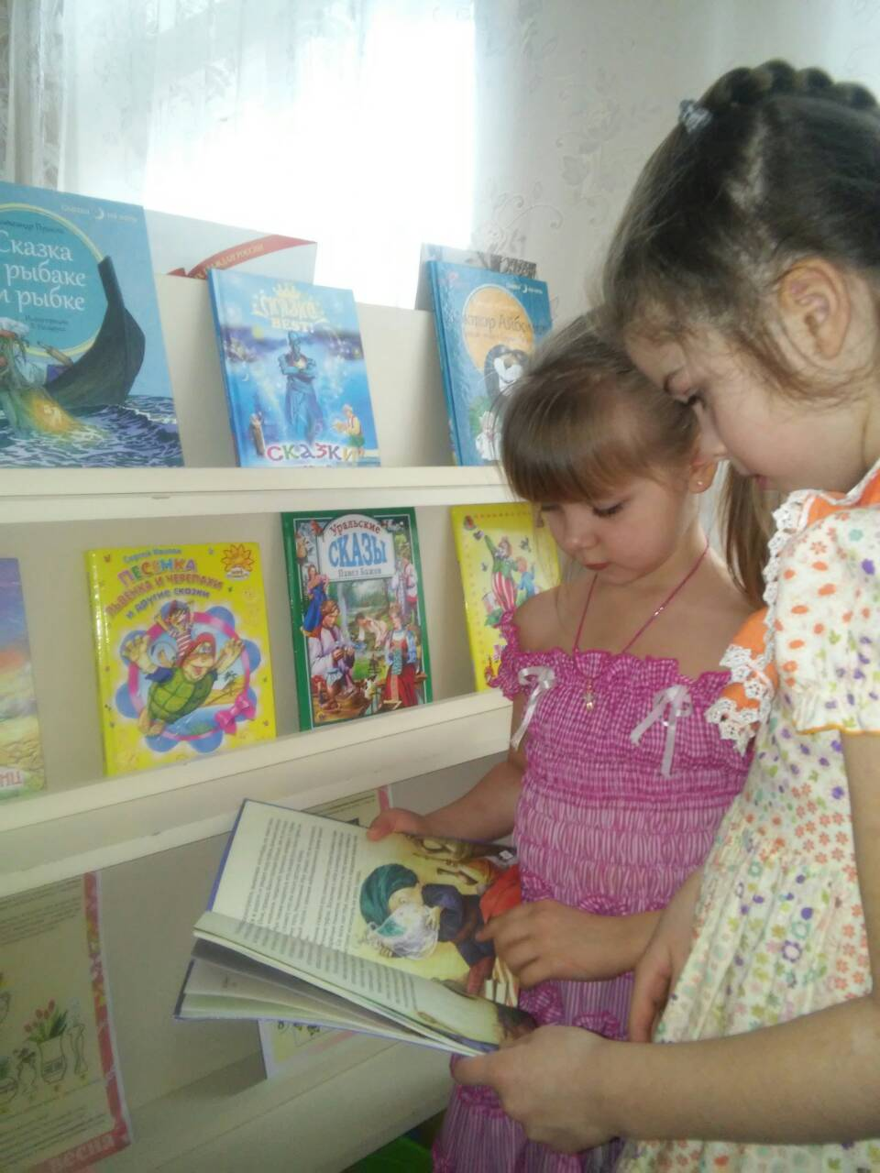
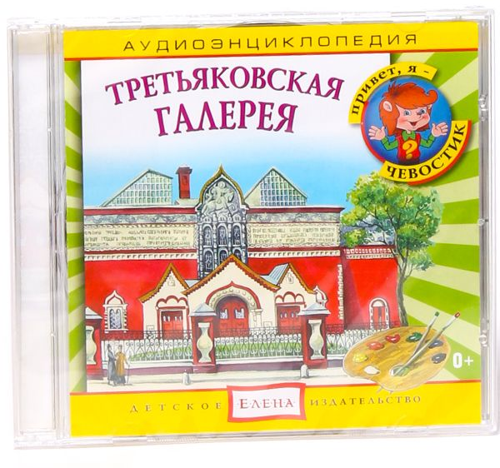
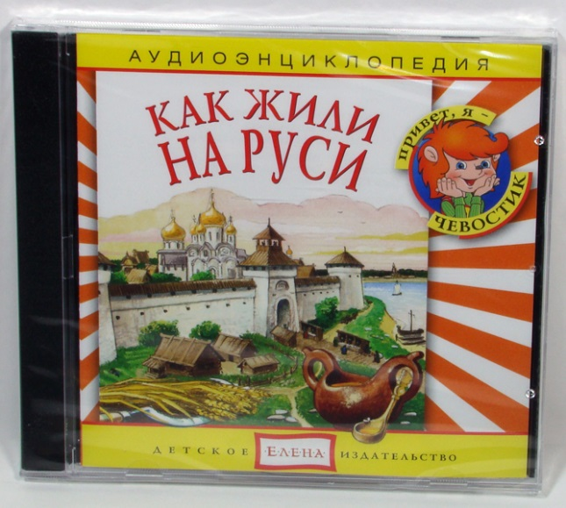
Аудиоэнциклопедии
«Детская энциклопедия с Чевостиком и дядей Кузей» (автор – Елена Качур)

Slide 26

Спасибо за внимание!

